Slide 1
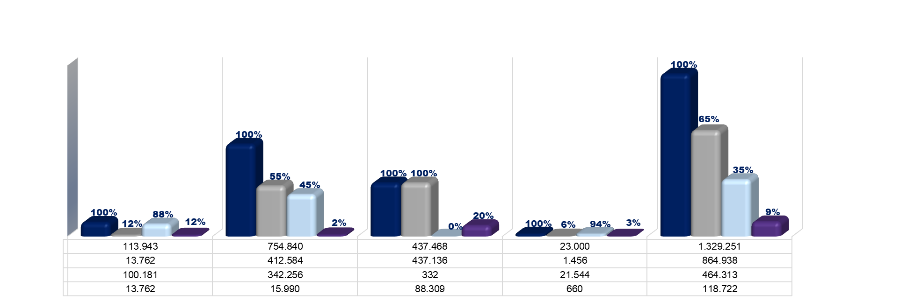
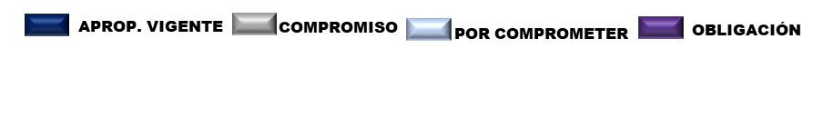
EJECUCIÓN PRESUPUESTAL 2023 SSFM
POR CONCEPTO DE GASTO
CIERRE FEBRERO 2023
Cifras en millones de pesos
APR. ASIGNADA $1.519.362
APR. BLOQUEADA
$ 190.111
APR. DISPONIBLE $1.329.251
Fuente: SIIF Nación – Reporte Ejecución Presupuestal Vigencia Actual – febrero 2023
GRUPO GESTION FINANCIERA-DIGSA

